Slide 1
Činnosť srdca
© RNDr. Helena Tkáčová

Slide 2
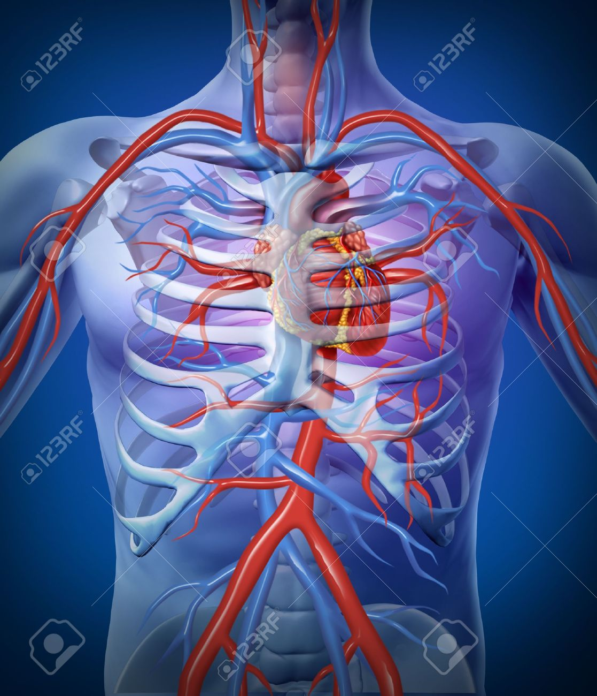
Srdce je uložené v hrudníkovej dutine vo väzivovom vaku – osrdcovníku
Chránia ho:
rebrá
hrudná kosť
pľúca

Slide 3
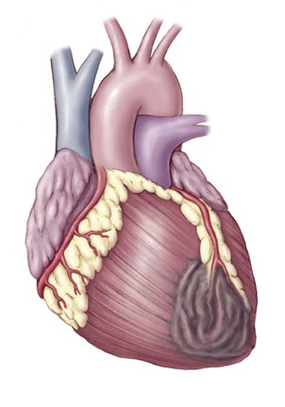
Srdce pracuje ako čerpadlo – zabezpečuje nonstop cirkuláciu krvi v cievach
Je mohutný dutý sval veľký ako päsť a má hmotnosť cca 350 g

Slide 4
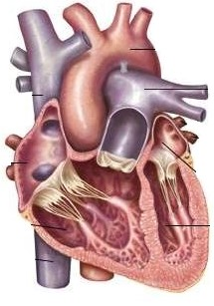
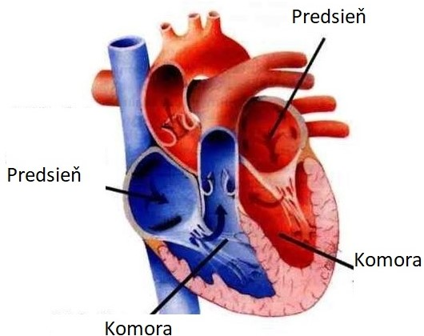
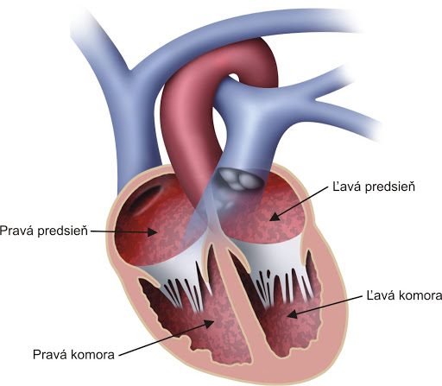
Stavba srdca
Zvislou priehradkou je srdce rozdelené na pravú a ľavú polovicu.
Každá polovica je rozdelená priečne na predsieň a komoru.
Rozlišujeme pravú a ľavú predsieň a pravú a ľavú komoru

Slide 5
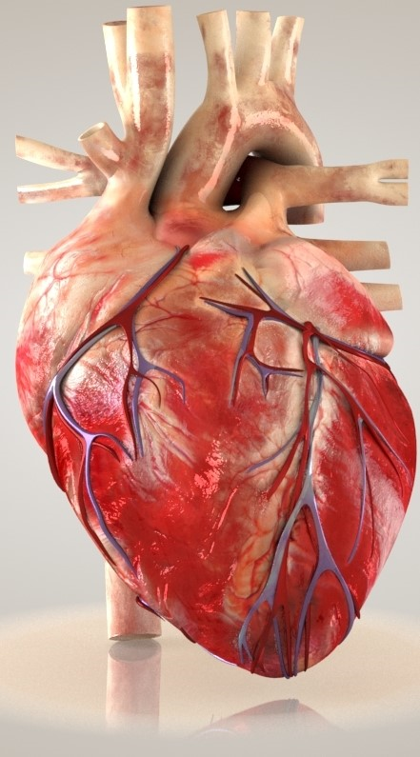
Výživu srdca zabezpečujú vencovité tepny

Slide 6
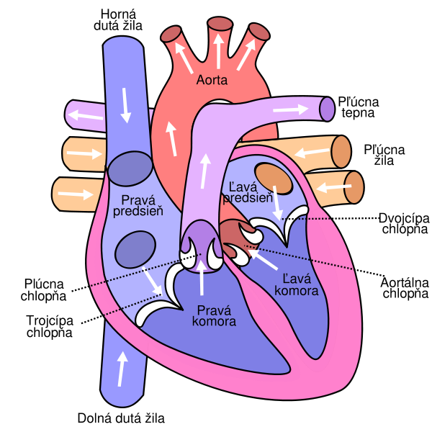
Medzi predsieňami a komorami sú cípovité chlopne.
Umožňujú prechod krvi len jedným smerom

Slide 7
Mechanická činnosť srdca
= pravidelné striedanie KONTRAKCIE (zmrštenie) a RELAXÁCIE (uvoľnenie) srdca

Slide 8
DIASTOLA – uvoľnenie srdca
SYSTOLA – zmrštenie srdca

Slide 9
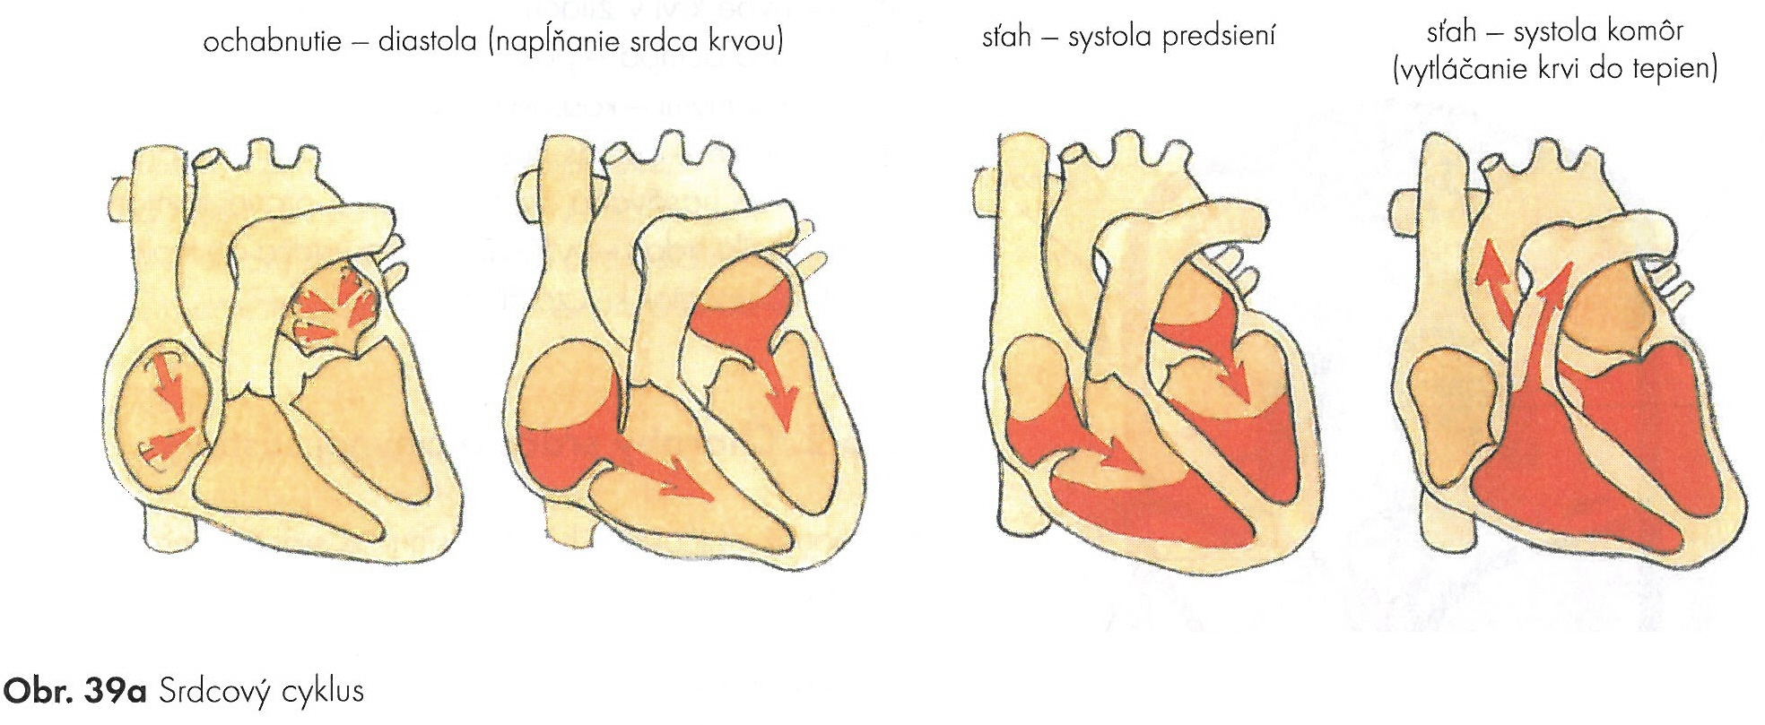

Slide 10
Počas celého obehu prechádza krv cez srdce dvakrát – v tele prebiehajú dva krvné obehy:
malý – pľúcny krvný obeh – obeh krvi medzi srdcom a pľúcami,
veľký – telový krvný obeh – obeh medzi srdcom a celým telom.

Slide 11
Malý (pľúcny) KO
Odkysličená krv prúdi z pravej predsiene prúdi krv do pravej komory
z pravej komory prúdi krv do pľúc,
v pľúcach sa krv okysličí
okysličená krv prúdi z pľúc do ľavej predsiene a ľavej komory.

Slide 12
veľký (telový) KO
z ľavej komory prúdi okysličená krv tepnou – srdcovnicou (aortou) do celého tela, aby rozviedla kyslík,
odkysličená krv prúdi hornou a dolnou dutou žilou do pravej predsiene.

Slide 13
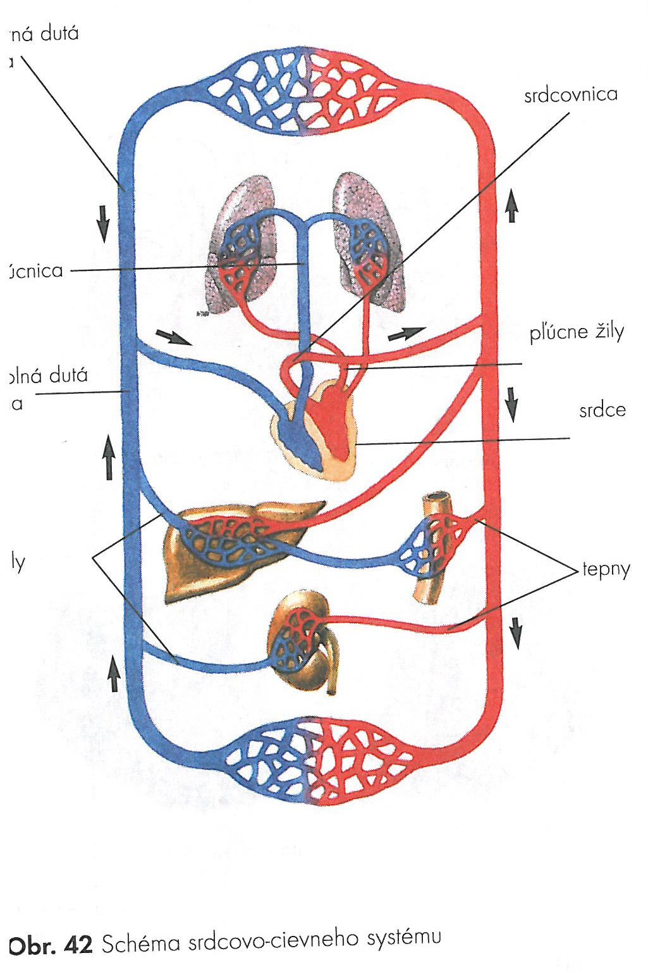

Slide 14
Tep – pulz = vlnenie stien ciev pri ich napnutí
Krvný tlak = sila, akou krv pôsobí na steny ciev

Slide 15
TEP
Tep = vonkajší prejav činnosti srdca (zápästie, krčná jamka)
U zdravého človeka je počet tepov: 70/minútu
Minútový objem srdca – množstvo krvi prečerpané za 1 minútu (cca 5 l krvi, za 1 deň asi 10.000 l)

Slide 16
Meranie krvného tlaku
Vyšetrenie činnosti srdca
Je to tlak v tepnách
Meria sa tonometrom, najčastejšie na ramennej tepne

Slide 17
Najvyššie hodnota tlaku dosiahnutá počas sťahu – systoly sa nazýva systolický tlak (dosahuje hodnotu 14–16 kPa, t.j. 100 – 120 torr).
Najnižšia hodnota, na ktorú tlak klesne počas ochabnutia – diastoly, je diastolický tlak (dosahuje hodnotu 8–11 kPa – t.j. 60 – 80 torr).
120/80

Slide 18
láska je blesk ktorý zapáli plamienok v srdci je na nás ako si ten plamienok v srdci udržíme aby nám nezhasol...

Slide 19
KONIEC

Slide 21
